Slide 1
Лекция 8
ДҚБЖ-да сақталатын процедураларды құру. Сақталған процедураларды түрлендіру.

Slide 2
Кіріспе
SQL серверімен жұмыс істеу кезінде пайдаланушылар белгілі әрекеттерді жүзеге асыратын өздерінің процедураларын жасай алады. Сақталған процедуралар толыққанды мәліметтер базасының объектілері болып табылады, сондықтан олардың әрқайсысы белгілі бір деректер қорында сақталады. Сақталған процедураны тікелей шақыру, егер ол процедура орналасқан дерекқор контекстінде орындалса ғана мүмкін болады.
Сақталған процедура дерекқорда аталған объект ретінде сақталатын және кодтың бір бөлігі ретінде орындалатын SQL операторларының құрастырылған жиыны болып табылады. Сақталған процедуралар - серверде орындалатын және оның процестерімен басқарылатын тәртіптерді жасауға болатын механизм.

Slide 3
Типы хранимых процедур
SQL серверінде сақталатын процедуралардың бірнеше түрі бар
.- Жүйенің сақталатын процедуралары әртүрлі әкімшілік әрекеттерді орындауға арналған. Олардың көмегімен серверді басқарудың барлық дерлік әрекеттері орындалады. Жүйелік сақталатын процедуралар жүйелік кестелермен жұмыс істеуді қамтамасыз ететін интерфейс деп айтуға болады, ол сайып келгенде, пайдаланушының да, жүйелік деректер базасының да жүйелік кестелерінен деректерді өзгертуге, қосуға, жоюға және алуға келеді. Жүйенің сақталатын процедуралары sp_ префиксімен жазылады, жүйелік дерекқорда сақталады және кез келген басқа деректер қорының контекстінде шақырылуы мүмкін.Теңшелетін сақталатын процедуралар белгілі әрекеттерді орындайды. Сақталған процедуралар толық дерекқор объектісі болып табылады. Нәтижесінде әрбір сақталатын процедура нақты деректер қорында орналасады, онда ол орындалады
.- Уақытша сақталатын процедуралар қысқа уақытқа ғана бар, содан кейін сервер оларды автоматты түрде жояды. Олар жергілікті және ғаламдық болып бөлінеді. Жергілікті уақытша сақталатын процедураларды олар жасалған қосылым арқылы ғана шақыруға болады. Мұндай процедураны құру кезінде оған бір # таңбадан басталатын атау берілуі керек. Барлық уақытша нысандар сияқты, пайдаланушы серверді ажыратқанда, қайта іске қосқанда немесе тоқтатқанда осы түрдегі сақталған процедуралар автоматты түрде жойылады.
- Ғаламдық уақытша сақталатын процедуралар бірдей процедурасы бар кез келген сервер қосылымы үшін қол жетімді. Оны анықтау үшін ## таңбаларынан басталатын атауды беру жеткілікті. Бұл процедуралар сервер қайта іске қосылғанда немесе тоқтатылғанда немесе контекстінде жасалған қосылым жабылғанда жойылады.

Slide 4
Және тағы бір маңызды аспект - өнімділік. Сақталған процедуралар әдеттегі SQL мәлімдемелеріне қарағанда жылдамырақ орындалады. Себебі процедура коды алғаш рет іске қосылғанда бір рет құрастырылады, содан кейін компиляцияланған түрде сақталады.Сақталған процедураны жасау үшін CREATE PROCEDURE немесе CREATE PROC командасын пайдаланыңыз.Осылайша, сақталатын процедураның үш негізгі мүмкіндігі бар: кодты жеңілдету, қауіпсіздік және өнімділік.

Slide 5
Процедураны құру, өзгерту, жою
ALTER, CREATE, DROP

Slide 6
Сақталған процедуралар параметрлерді қабылдап, қайтара алады. Пайдаланушы сақталатын процедураны жасағанда, сервер оны құрастырады және кэштейді, содан кейін құрастырылған кодты бірнеше пайдаланушылар пайдалана алады. Қолданба сақталатын процедураны пайдаланғанда, оған параметрлерді береді, ал сервер процедураны қайта компиляциясыз орындайды.
Сақталған процедуралар қолданба өнімділігін жақсартады. Біріншіден, клиенттік қосымшадан жіберілген тұрақты SQL сұрауларымен салыстырғанда, олар құрастырылған және сақталғандықтан, орындауға дайындалу үшін аз уақыт алады. Екіншіден, бұл жағдайда желілік трафик SQL сұрауына қарағанда аз болады, өйткені желі арқылы деректер аз жіберіледі.
Сақталған процедуралардың артықшылықтары.Сақталған процедуралар әдетте сілтеме тұтастығын сақтау және бизнес ережелерін орындау үшін пайдаланылады. Іскерлік ережелер өзгерсе, клиент қолданбаларын өзгертпей тек процедураның негізгі бөлігін өзгертуге болады. Процедураларды құру, өзгерту және жою үшін арнайы SQL CREATE PROCEDURE, ALTER PROCEDURE және DROP PROCEDURE операторлары бар. Сақталған процедуралардың мақсаты.

Slide 7
Сақталған процедураны орындау үшін келесі пәрмен қолданылады:
[[ EXECUTE] процедура_атауы [;сан][[@parameter_name=]{мән | @variable_name}
EXECUTE командасының синтаксисінен процедураны шақыру кезінде параметр атауларын алып тастауға болатынын көруге болады. Дегенмен, бұл жағдайда пайдаланушы параметрлердің мәндерін процедура жасалған кезде тізімде көрсетілген ретпен көрсетуі керек. Параметрге әдепкі мәнді тізімде оны жай ғана қалдыру арқылы тағайындай алмайсыз. Дегенмен, әдепкі мәні бар параметрлерді өткізіп жібергіңіз келсе, сақталған процедураны шақырған кезде параметр атауларын нақты көрсету жеткілікті. Сонымен қатар, осылайша сіз параметрлерді және олардың мәндерін кез келген ретпен тізімдей аласыз. Процедура шақырылған кезде мәндері бар параметр атаулары немесе параметр атауы жоқ мәндер ғана көрсетілетінін ескеріңіз. Олардың комбинациясы рұқсат етілмейді.

Slide 8
Сақталған процедура қайта-қайта пайдалануға болатындай сақтауға болатын SQL коды дайындалады.

Slide 9
Синтаксис
CREATE PROCEDURE procedure_name
AS
sql_statement
GO;

Slide 10
Процедураны орындау
EXEC procedure_name;

Slide 11
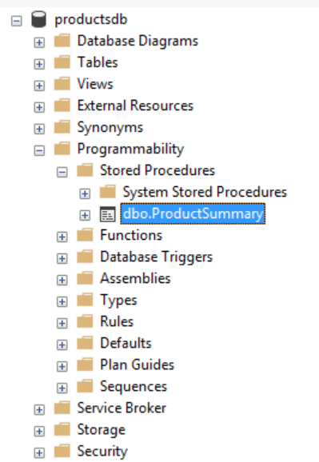
СREATE TABLE Products
(
Id INT IDENTITY PRIMARY KEY,
ProductName NVARCHAR(30) NOT NULL,
Manufacturer NVARCHAR(20) NOT NULL,
ProductCount INT DEFAULT 0,
Price MONEY NOT NULL
);
USE productsdb;
GO
CREATE PROCEDURE ProductSummary AS
SELECT ProductName AS Product, Manufacturer, Price
FROM Products
USE productsdb;
GO
CREATE PROCEDURE ProductSummary AS
BEGIN
SELECT ProductName AS Product, Manufacturer, Price
FROM Products
END;

Slide 12
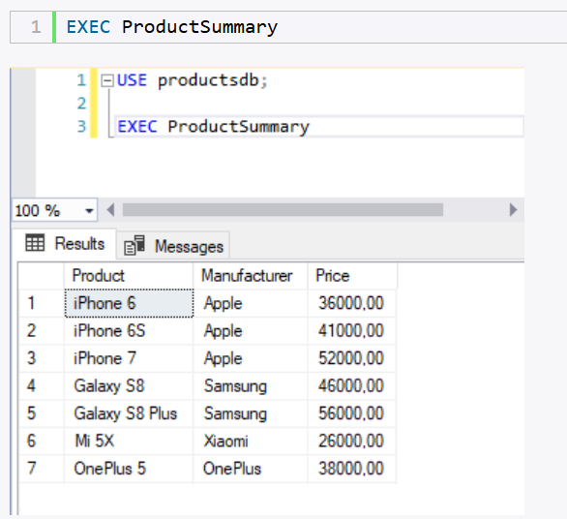

Slide 13
USE productsdb;
CREATE TABLE Products
(
Id INT IDENTITY PRIMARY KEY,
ProductName NVARCHAR(30) NOT NULL,
Manufacturer NVARCHAR(20) NOT NULL,
ProductCount INT DEFAULT 0,
Price MONEY NOT NULL
);
USE productsdb;
GO
CREATE PROCEDURE AddProduct
@name NVARCHAR(20),
@manufacturer NVARCHAR(20),
@count INT,
@price MONEY
AS
INSERT INTO Products(ProductName, Manufacturer, ProductCount, Price)
VALUES(@name, @manufacturer, @count, @price)

Slide 14
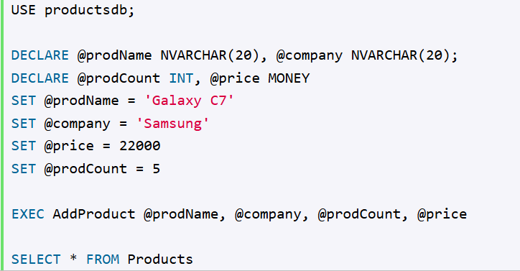

Slide 15
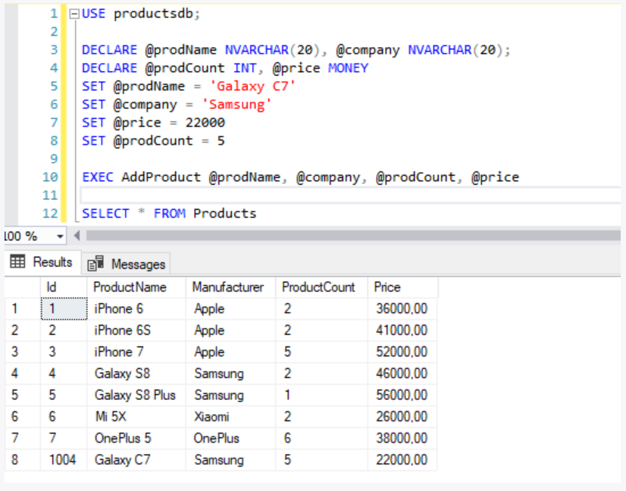

Slide 16
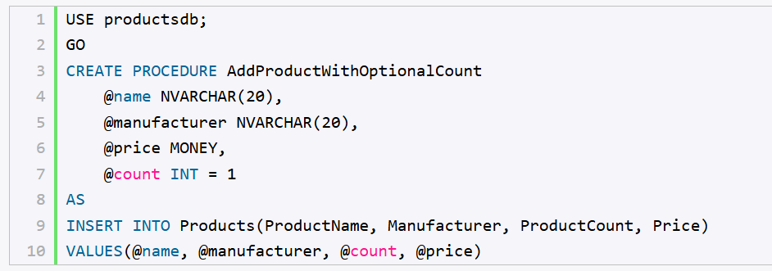
Міндетті емес параметр

Slide 17
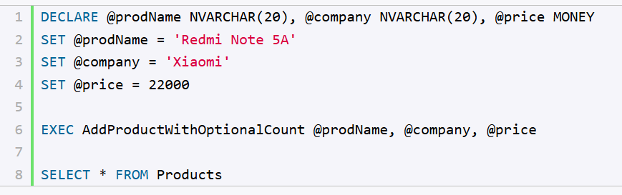
Міндетті емес параметр

Slide 18
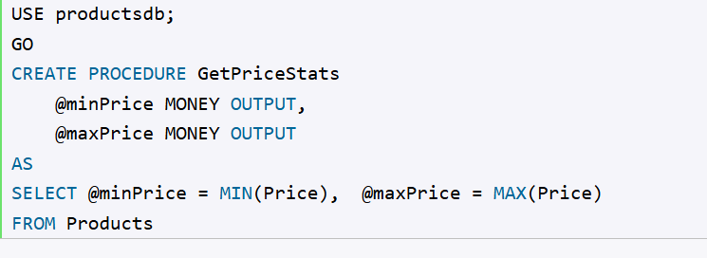
Шығару параметрлері процедурадан кейбір нәтижелерді қайтаруға мүмкіндік береді. Шығару параметрлері OUTPUT кілт сөзі арқылы анықталады. Мысалы, басқа процедураны анықтайық:

Slide 19
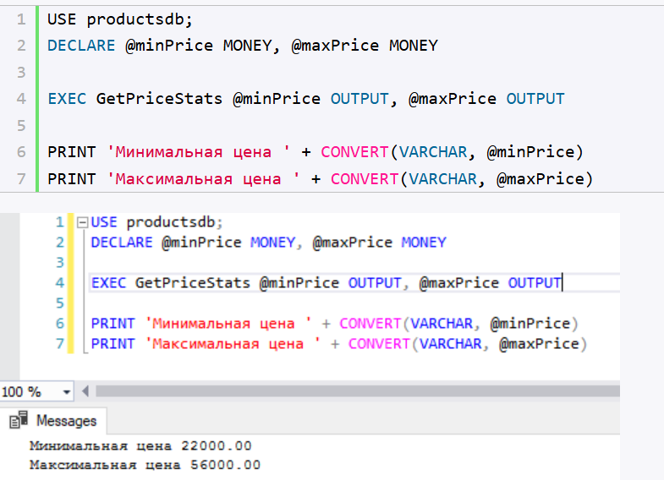
Процедураны шақыру кезінде шығыс параметрлері үшін OUTPUT түйінді сөзі бар айнымалылар беріледі:

Slide 20
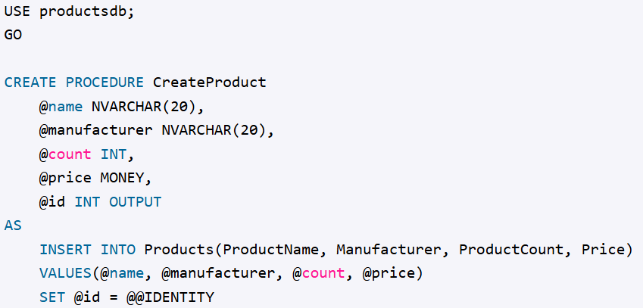
Сондай-ақ кіріс және шығыс параметрлерін біріктіруге болады. Мысалы, кестеге жаңа жол қосатын және оның идентификаторын қайтаратын процедураны анықтайық:

Slide 21
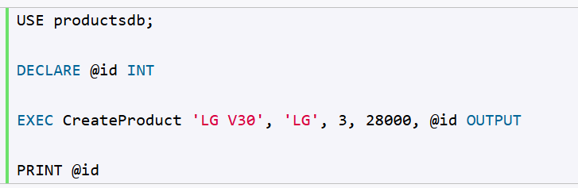
@@IDENTITY жаһандық айнымалы мәнін пайдалану арқылы сіз қосылған жазбаның идентификаторын ала аласыз.Бұл процедура шақырылғанда, барлық кіріс және шығыс параметрлері де оған позиция бойынша беріледі:

Slide 22
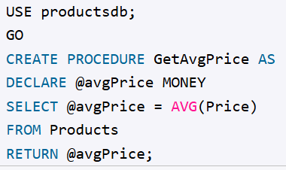
Қайтарылатын мәндер
Орындау нәтижесін шығыс параметрлері арқылы беруден басқа, сақталған процедура RETURN операторы арқылы INT мәнін де қайтара алады. Бұл мүмкіндік негізінен нәтижені қайтаруға болатын шығыс параметрлерін пайдалану арқылы өтелсе де, егер процедурадан бір мәнді қайтару қажет болса, онда RETURN операторын пайдалану әбден мүмкін.

Slide 23
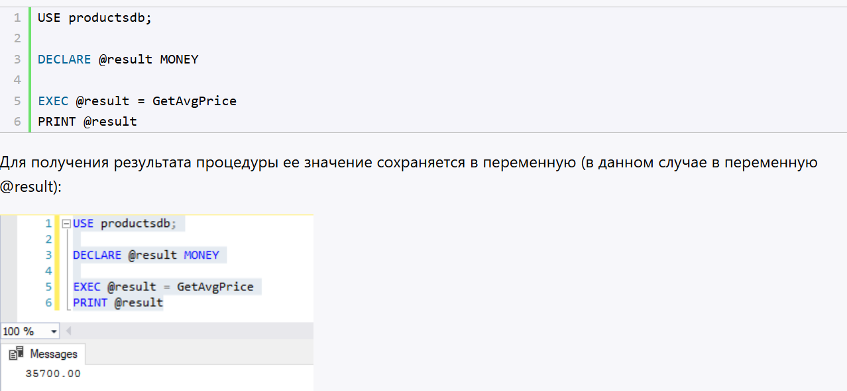

Slide 24
CREATE PROCEDURE GetProductDesc
AS
BEGIN
SET NOCOUNT ON
SELECT P.ProductID,P.ProductName,PD.ProductDescription FROM
Product P
INNER JOIN ProductDescription PD ON P.ProductID=PD.ProductID
END

Slide 25
USE AdventureWorks2012;
GO
CREATE PROCEDURE HumanResources.uspGetEmployeesTest2
@LastName nvarchar(50),
@FirstName nvarchar(50)
AS
SET NOCOUNT ON;
SELECT FirstName, LastName, Department
FROM HumanResources.vEmployeeDepartmentHistory
WHERE FirstName = @FirstName AND LastName = @LastName
AND EndDate IS NULL;
GO

Slide 26
EXECUTE HumanResources.uspGetEmployeesTest2 N'Ackerman', N'Pilar';
-- Or
EXEC HumanResources.uspGetEmployeesTest2 @LastName = N'Ackerman', @FirstName = N'Pilar';
GO
-- Or
EXECUTE HumanResources.uspGetEmployeesTest2 @FirstName = N'Pilar', @LastName = N'Ackerman';
GO

Slide 27
мысалдар
CREATE PROCEDURE SelectAllCustomers @City nvarchar(30) AS SELECT * FROM Customers WHERE City = @City GO;
EXEC SelectAllCustomers @City = 'London';

